Slide 1
Hodnocení velikosti primárních částic titanové běloby
Evaluation the size of primary particles of titanium white
Marek Ostrčil
15 . listopadu 2021

Slide 2
Připravovaná legislativa EU
E171 – TiO₂, potravinářské barvivo, nejčastěji anatas
Příprava legislativy o nutnosti označení TiO₂ jako nanomateriálu
> 50 % částic pod 50 μm
Úplný zákaz E171?
Potencionální karcinogen
Nevyloučena genotoxicita
Nepodloženo relevantními vědeckými studiemi
RAC – Výbor pro posuzování rizik
Potencionálním inhalačním karcinogenem jsou všechny práškové materiály.
XIV. KONFERENCE PIGMENTY A POJIVA ⏐ 15. – 16. LISTOPADU 2021 ⏐ SEČ

Slide 3
Připravovaná legislativa EU
„Všechny látky jsou jedy; není žádný, který není jedem.
Správné dávkování rozlišuje jed a lék.“
Philippus Aureolus Theophrastu Paracelsus švýcarský lékař a alchymista 1493 - 1541
XIV. KONFERENCE PIGMENTY A POJIVA ⏐ 15. – 16. LISTOPADU 2021 ⏐ SEČ

Slide 4
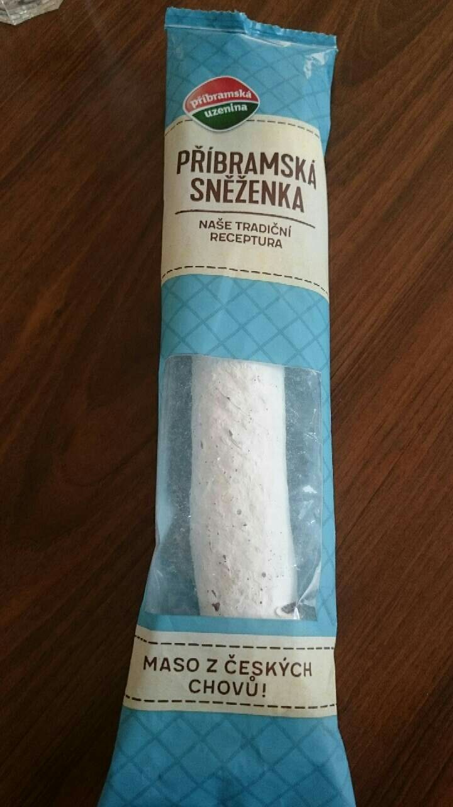
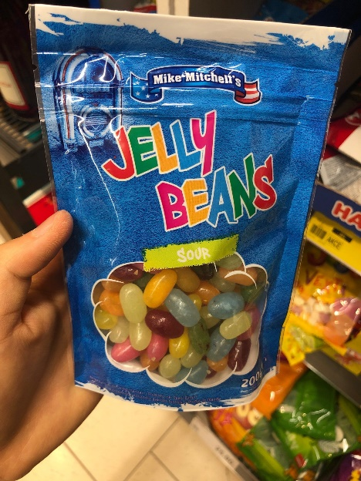
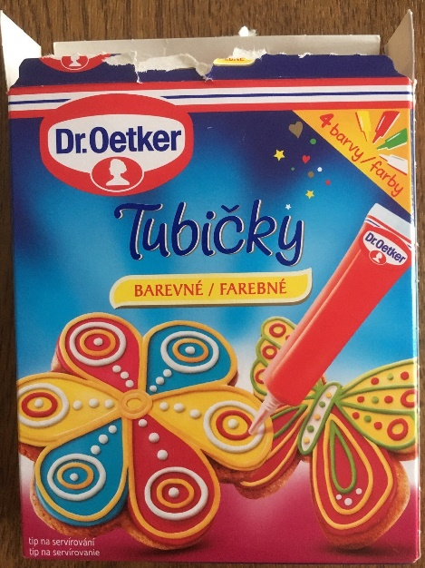
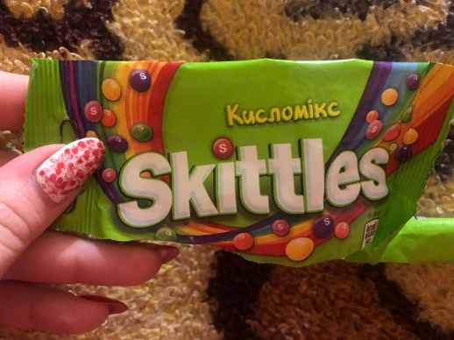
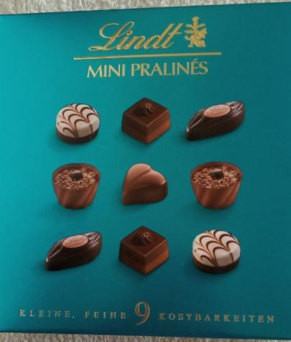
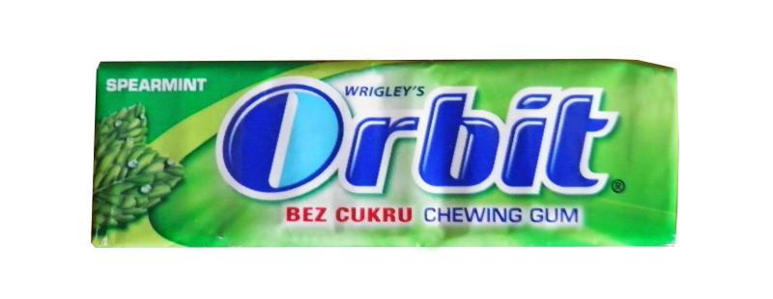
Použití TiO₂ – v potravinách
XIV. KONFERENCE PIGMENTY A POJIVA ⏐ 15. – 16. LISTOPADU 2021 ⏐ SEČ

Slide 5
Použití TiO₂ – v potravinářském a dalších oborech
Kvalitativní požadavky E171 Potraviny – již velmi omezené
Obalové materiály pro potraviny
Kosmetika
Farmacie
Ostatní Nátěrové hmoty
Plasty
Gumárenský průmysl
Stavební průmysl
Papírenský průmysl
XIV. KONFERENCE PIGMENTY A POJIVA ⏐ 15. – 16. LISTOPADU 2021 ⏐ SEČ

Slide 6
Precheza jako výrobce
Nutnost přizpůsobit se novým požadavkům
Plnění zákonných povinností – označování
Inovace portfolia
Vývoj testovacích metodik pro řízení výroby a výstupní kontrolu produktů
Rychlé a spolehlivé hodnocení střední velikosti primárních částic.
XIV. KONFERENCE PIGMENTY A POJIVA ⏐ 15. – 16. LISTOPADU 2021 ⏐ SEČ

Slide 7
Proces výroby titanové běloby
Ilmenit
Rozklad
Hydrolýza
Kalcinace
Mletí
Povrchová úprava
Mikronizace
Hydratovaný TiO₂ – dehydratace a krystalizace anatasu / rutilu
Primární částice = krystaly
Krystalizace je ovlivněna zejména teplotou a časem.
S velikostí primárních částic jsou úzce spjaté pigmentové vlastnosti.
XIV. KONFERENCE PIGMENTY A POJIVA ⏐ 15. – 16. LISTOPADU 2021 ⏐ SEČ

Slide 8
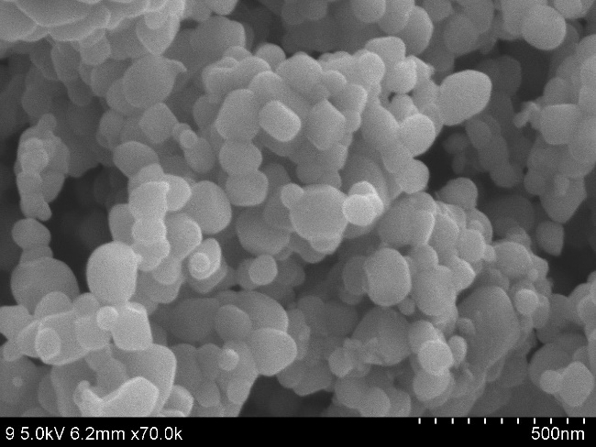
Hodnocení primární velikosti částic - SEM
V současné době nejpřesnější a nejspolehlivější metoda je hodnocení snímků ze skenovacího elektronového mikroskopu
ruční zakroužkování jednotlivých částic
XIV. KONFERENCE PIGMENTY A POJIVA ⏐ 15. – 16. LISTOPADU 2021 ⏐ SEČ

Slide 9
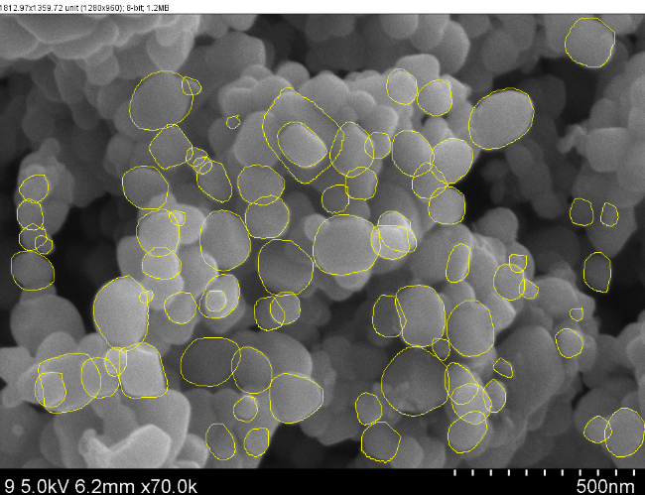
Hodnocení primární velikosti částic - SEM
V současné době nejpřesnější a nejspolehlivější metoda je hodnocení snímků ze skenovacího elektronového mikroskopu
ruční zakroužkování jednotlivých částic
statické vyhodnocení
nutná spolupráce s vědeckými pracovišti
časová náročnost – min. 2 dny
XIV. KONFERENCE PIGMENTY A POJIVA ⏐ 15. – 16. LISTOPADU 2021 ⏐ SEČ

Slide 10
Alternativy k SEM
Pro řízení výroby a výstupní kontrolu produktů je hodnocení velikosti primárních částic zcela nevyhovující:
časová náročnost
finanční náročnost
technické vybavení
Dostupné alternativní metody?
velikost částic – LD, DLS
krystalové domény
pigmentové vlastnosti – podtón, SFM
XIV. KONFERENCE PIGMENTY A POJIVA ⏐ 15. – 16. LISTOPADU 2021 ⏐ SEČ

Slide 11
Testování
Vytypováno 16 vzorků anatasu s rozdílnými pigmentovými vlastnostmi.
Hodnocení těchto vzorků pomocí vybraných metodik
Zjištění korelací mezi získanými výsledky a výsledky z hodnocení velikosti primárních částic ze snímků SEM.
Zhodnocení náročnosti alternativního (nepřímého) měření velikosti primárních částic.
XIV. KONFERENCE PIGMENTY A POJIVA ⏐ 15. – 16. LISTOPADU 2021 ⏐ SEČ

Slide 12
Velikost částic - Laserová difrakce
XIV. KONFERENCE PIGMENTY A POJIVA ⏐ 15. – 16. LISTOPADU 2021 ⏐ SEČ

Slide 13
Velikost částic – Dynamický rozptyl světla
XIV. KONFERENCE PIGMENTY A POJIVA ⏐ 15. – 16. LISTOPADU 2021 ⏐ SEČ

Slide 14
Velikost částic – Krystalové domény
XIV. KONFERENCE PIGMENTY A POJIVA ⏐ 15. – 16. LISTOPADU 2021 ⏐ SEČ

Slide 15
Optické vlastnosti - Podtón
XIV. KONFERENCE PIGMENTY A POJIVA ⏐ 15. – 16. LISTOPADU 2021 ⏐ SEČ

Slide 16
Optické vlastnosti – SFM2
XIV. KONFERENCE PIGMENTY A POJIVA ⏐ 15. – 16. LISTOPADU 2021 ⏐ SEČ

Slide 17
Velikost částic – Dynamický rozptyl světla
 | d50_{LD} | d50_{DLS} | d50_{XRD} | Podtón | SFM2
Korelační koeficient R | 0,5424 | 0,5622* | 0,9445 | 0,8994 | 0,9109
Determinační koeficient R² | 0,2942 | 0,3161* | 0,8920 | 0,8009 | 0,8297
Kritické hodnoty korelačního koeficientu r 0,497 (0,632) 95% interval spolehlivosti
XIV. KONFERENCE PIGMENTY A POJIVA ⏐ 15. – 16. LISTOPADU 2021 ⏐ SEČ

Slide 18
Časová náročnost jednotlivých měření
Měření střední velikosti primárních částic (SEM) cca 2 dny
Měření velikosti částic DLS a LD cca 30 minut
Měření velikosti krystalových domén cca 10 minut
Měření SFM2 cca 30 minut
Měření podtónu cca 30 minut
XIV. KONFERENCE PIGMENTY A POJIVA ⏐ 15. – 16. LISTOPADU 2021 ⏐ SEČ

Slide 19
Závěr
Srovnáním několika metodik hodnocení velikosti částic titanové běloby a jejich pigmentových vlastností vyplynulo, že nejlepší korelace mezi střední velikostí primárních částic ze snímků SEM bylo dosaženo při měření velikosti krystalových domén pomocí XRD.
Tato analýza je současně také časově nenáročná a může být s úspěchem využita při mezioperační kontrole pro řízení výrobního procesu i pro výstupní kontrolu vyráběného pigmentu.
Dobrých výsledků bylo dosaženo i v případě hodnocení podtónu nebo SFM2.
Potvrdila se skutečnost, že případný požadavek na zvýšení velikosti primárních částic titanové běloby bude mít dopad i do optických parametrů pigmentu, konkrétně ke zvýšení žlutosti.
XIV. KONFERENCE PIGMENTY A POJIVA ⏐ 15. – 16. LISTOPADU 2021 ⏐ SEČ

Slide 20
PRECHEZA a. s.
nábř. Dr. Edvarda Beneše 1170/24
750 02 Přerov
Czech Republic
TEL.: +420 581 252 247
E-mail: marek.ostrcil@precheza.cz
XIV. KONFERENCE PIGMENTY A POJIVA ⏐ 15. – 16. LISTOPADU 2021 ⏐ SEČ

